Slide 1

Een typische R-sessie, voor bioinformatici.
Je start R op, haalt packages op,
die je helpen de gewenste analyses te maken
en haalt dan de te bewerken data binnen R.
Vervolgens ga je deze data bewerken
en bewaart de output, als een .R bestand.

Slide 2
Ga naar http://www.bioconductor.org/install/
en kijk daar naar bruikbare packages.

Slide 3
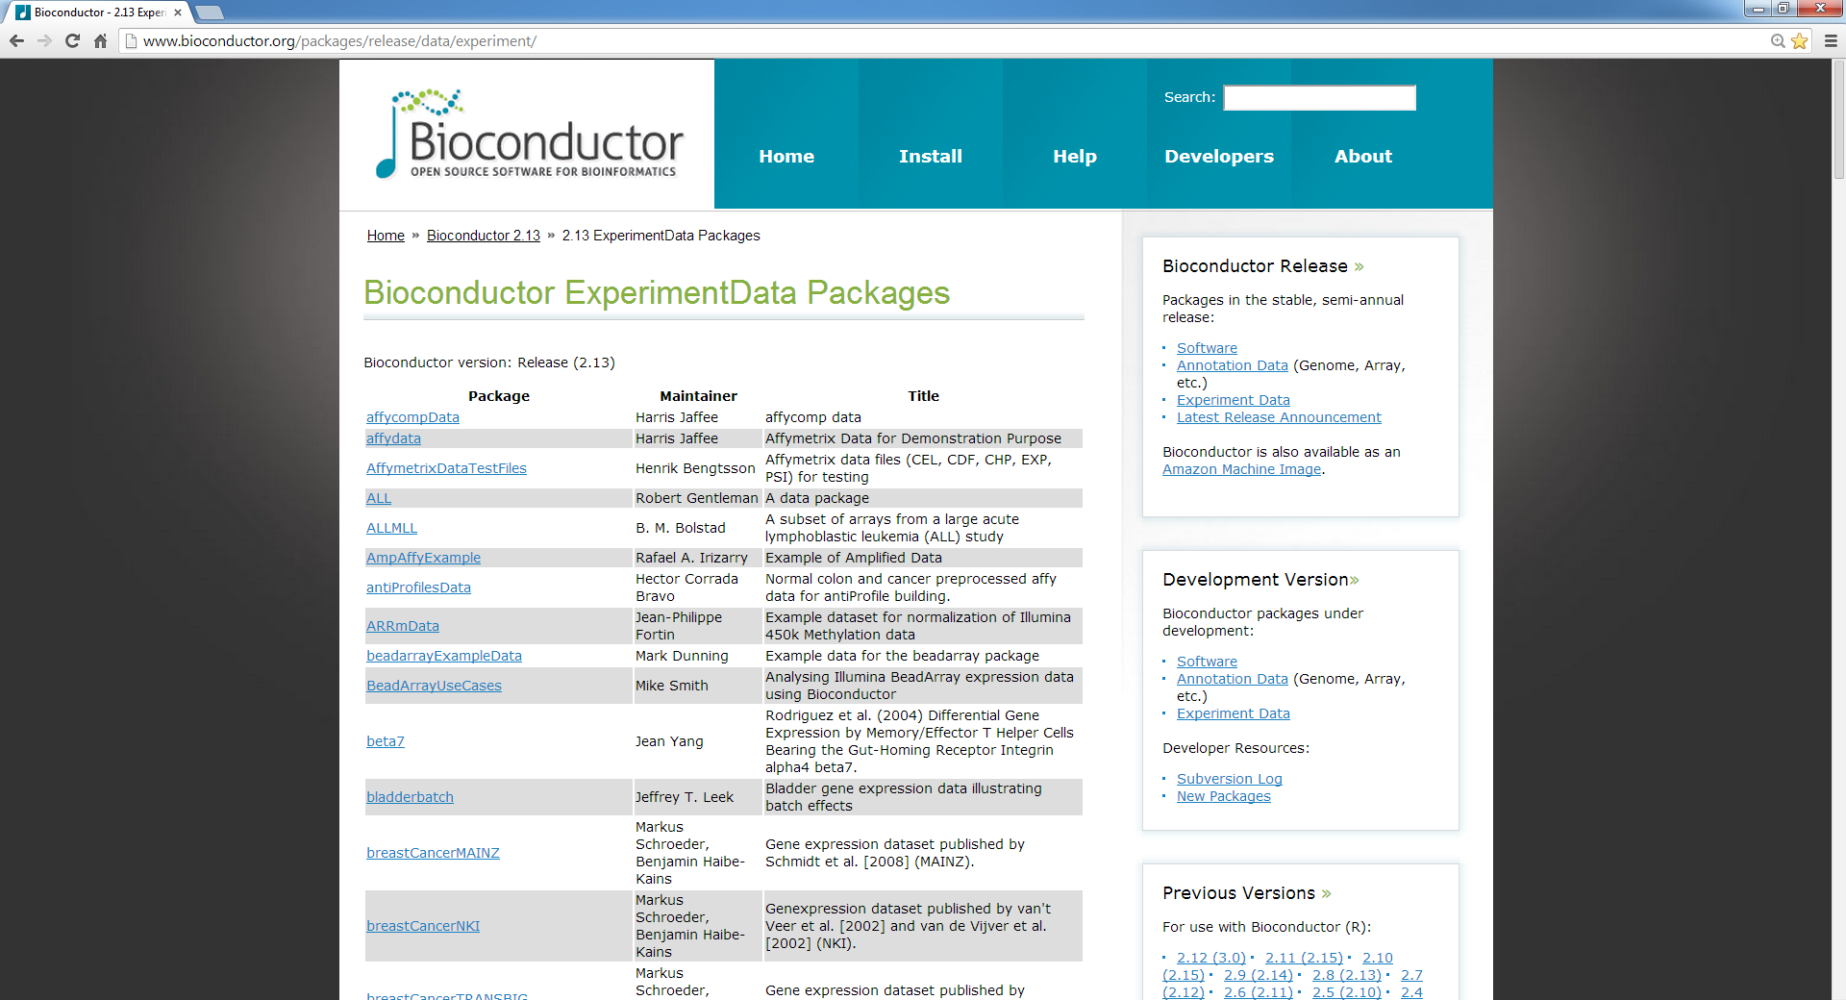

Slide 4
> biocLite(c("geneplotter", "AnnotationDbi"))

Slide 5
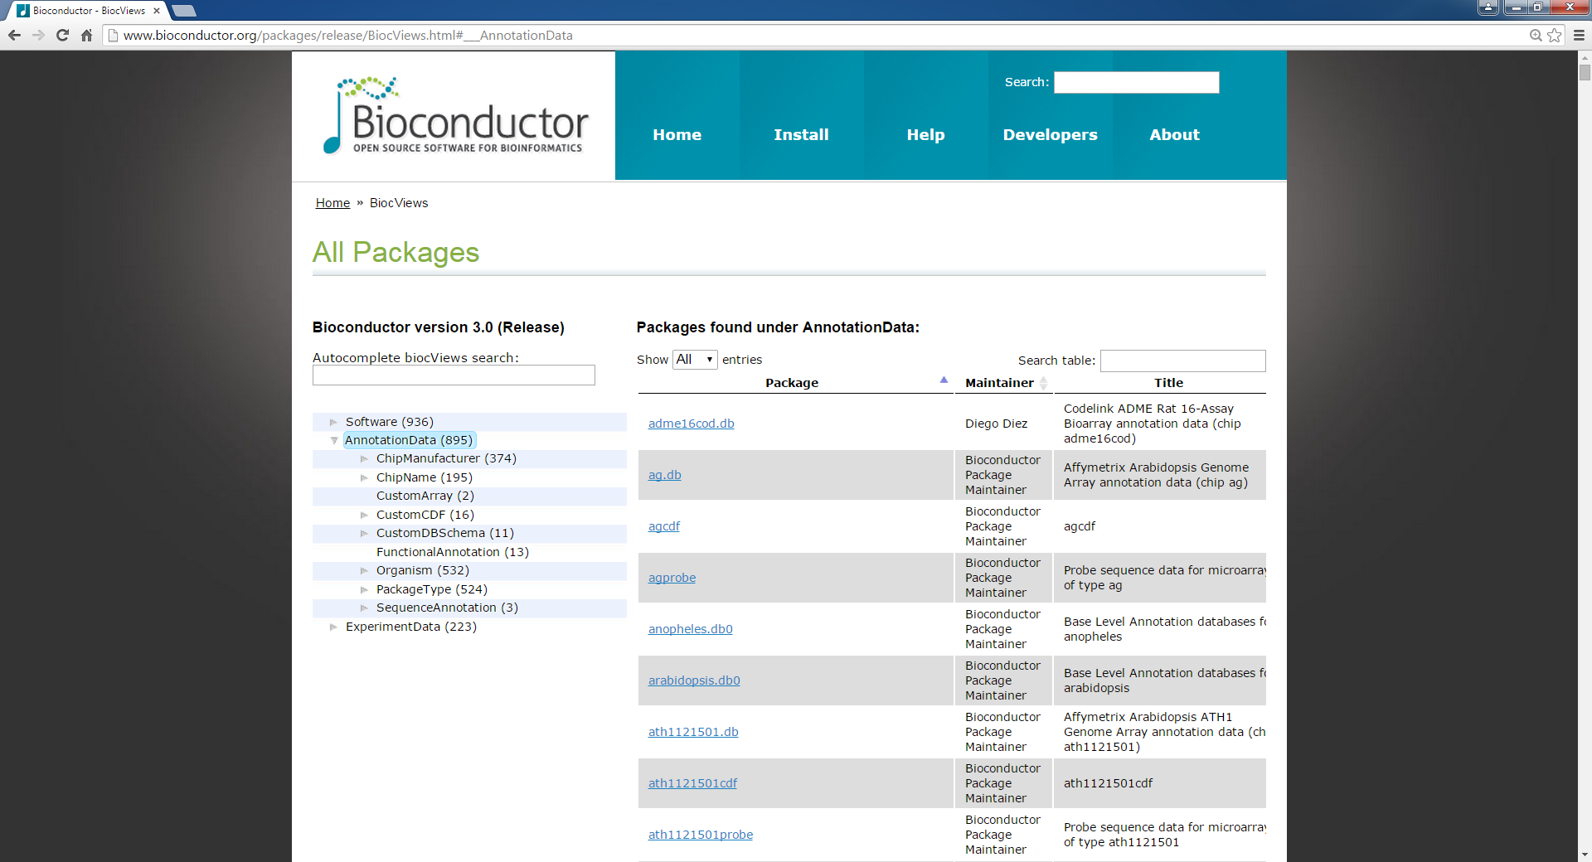

Slide 6
Troubleshoot Package Installations
Use the commands
to flag packages that are either out-of-date or too new for your version of Bioconductor. The output suggests ways to solve identified problems, and the help page ?biocValid lists arguments influencing the behavior of the function.
library(BiocInstaller) biocValid() ## R version 3.0 or later

Slide 9
See the manual page for Syntax
Operators on the same line are comma separated and have equal precedence. When operators of equal precedence occur in an expression, they are evaluated from left to right.

